Slide 1


Lecture 1-1
DLI
数学分析和集合

Slide 2
DLI
常见的分析课程：
数学分析: 聚焦于微积分内容的本质原理。
实分析: 聚焦于实数、实数序列、级数和函数。
复分析：聚焦于复数和复函数。
调和分析：聚焦于调和（振动）。
泛函分析：聚焦于函数所构成的空间。
请注意：这是个人理解，有不当之处欢迎批评指正。

Slide 3
DLI
微积分和数学分析的区别
微积分：
用来处理函数（一元和多元）的一些计算规则。
面向非数学专业的理工科学生。
数学分析：
熟悉微积分中的计算，还要回归理论，真正理解为什么？
面向数学专业学生。

Slide 4
DLI
为什么要学数学分析？
很多人认为，我只要掌握了数学的一些“技巧”，无需深入就能解决很多实际问题。
我们一起来看看下面四个荒谬的例子。

Slide 5
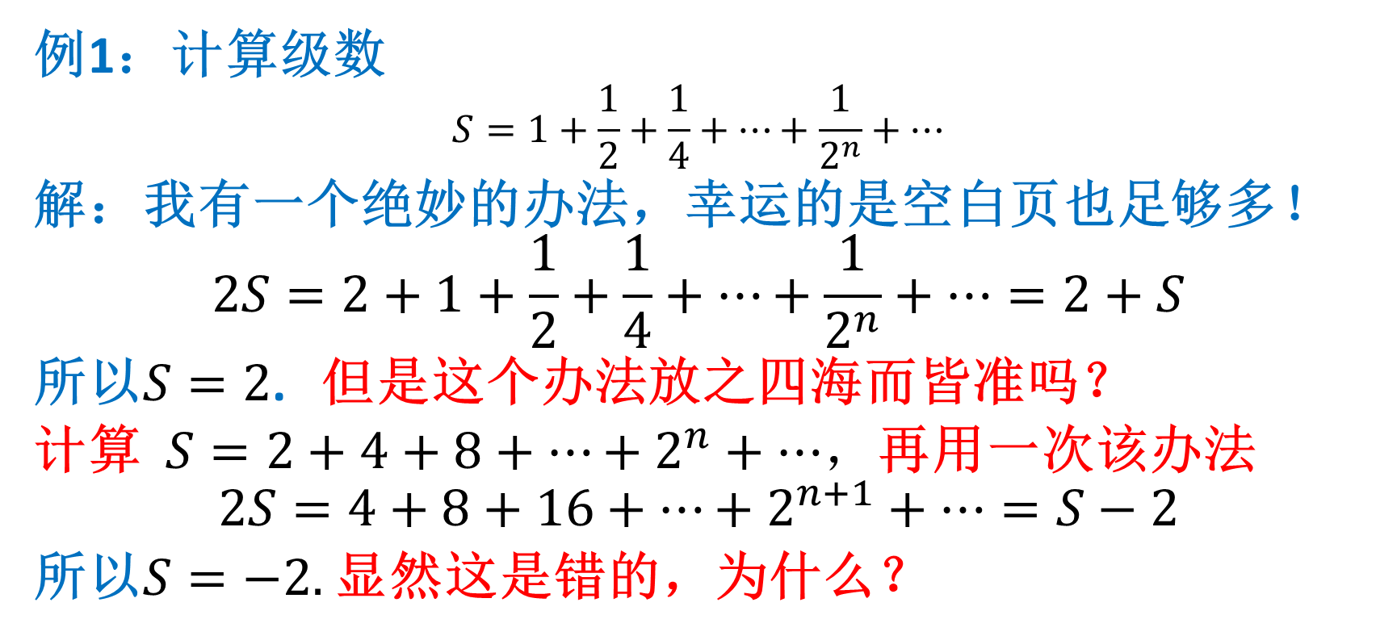
DLI
例1：计算级数
$$S=1+\frac{1}{2}+\frac{1}{4}+⋯+\frac{1}{2^{n}}+⋯$$
解：我有一个绝妙的办法，幸运的是空白页也足够多！
$$2S=2+1+\frac{1}{2}+\frac{1}{4}+⋯+\frac{1}{2^{n}}+⋯=2+S$$
所以$S=2$. 但是这个办法放之四海而皆准吗？
计算 $S=2+4+8+⋯+2^{n}+⋯$，再用一次该办法
$$2S=4+8+16+⋯+2^{n+1}+⋯=S−2$$
所以$S=−2.$ 显然这是错的，为什么？

Slide 6
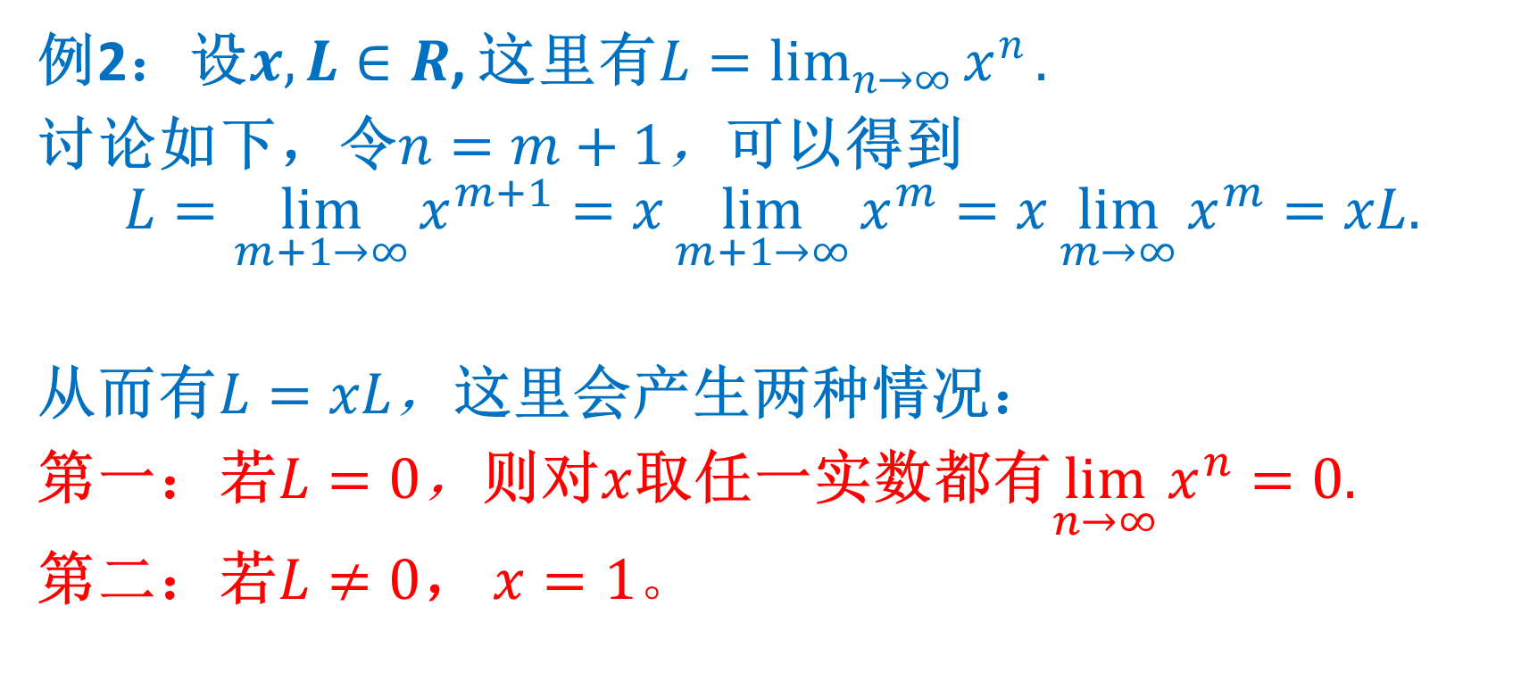
DLI
例2：设$x,L∈R$, 这里有$L=\lim_{n→∞}{x^{n}}.$
讨论如下，令$n=m+1$，可以得到
$$L=\lim_{m+1→∞}{x^{m+1}}=x\lim_{m+1→∞}{x^{m}}=x\lim_{m→∞}{x^{m}}=xL.$$
从而有$L=xL$，这里会产生两种情况：
第一：若$L=0$，则对$x$取任一实数都有$\lim_{n→∞}{x^{n}}=0.$
第二：若$L≠0$， $x=1。$

Slide 7
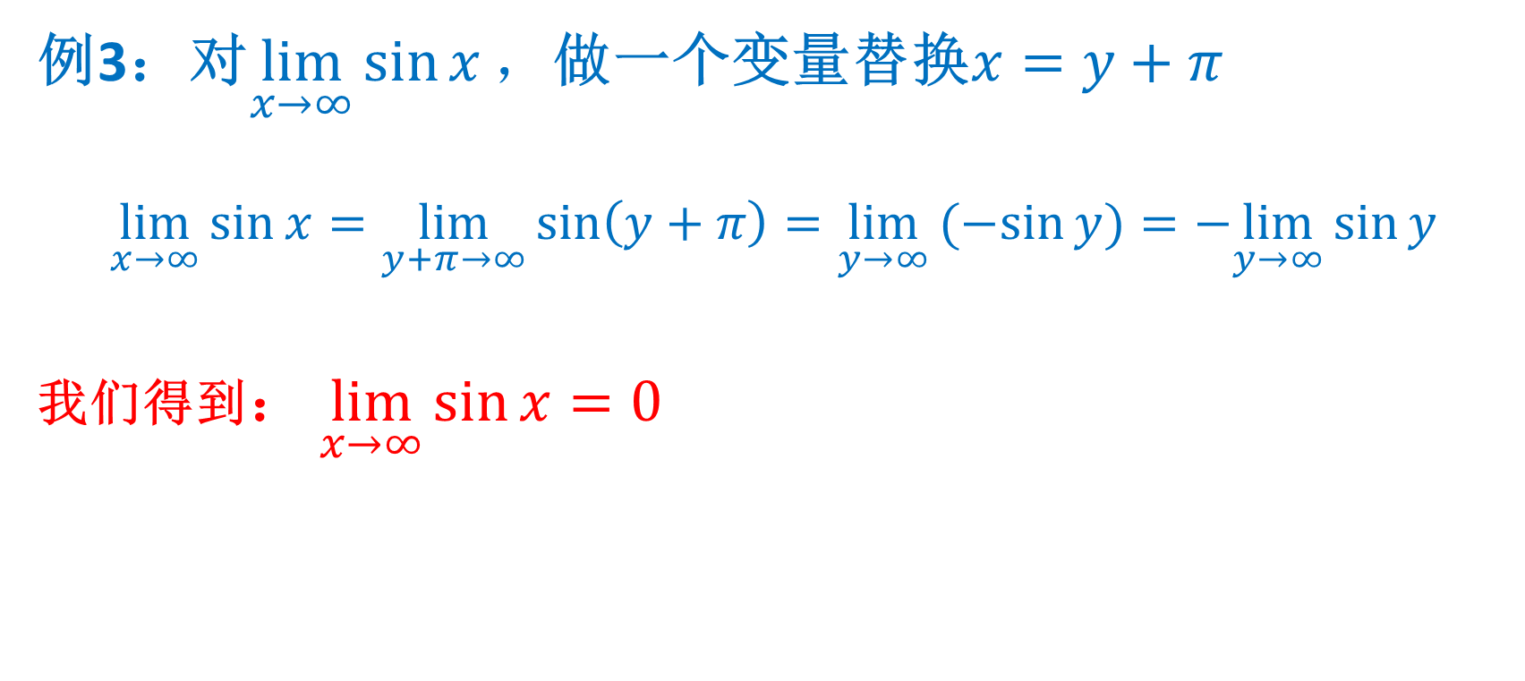
DLI
例3：对$\lim_{x→∞}{\sin{x}}，$做一个变量替换$x=y+π$
$$\lim_{x→∞}{\sin{x}}=\lim_{y+π→∞}{\sin\left(y+π\right)}=\lim_{y→∞}{(−sin{y)}}=−\lim_{y→∞}{\sin{y}}$$
我们得到： $\lim_{x→∞}{\sin{x}}=0$

Slide 8
DLI
例4：对直角边为1的等腰直角三角形，求其斜边长度。
我用无数小的直角三角形的斜边去近似等腰直角三角形的斜边，得到近似值是2.

Slide 9
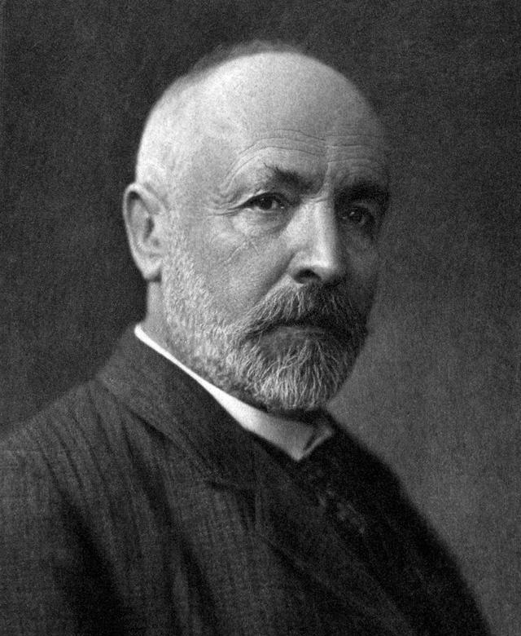
DLI
集合论
19末期——20实际初，集合论语言成
为最通用的数学语言。
数学是研究集合上的各种结构的科学。
格奥尔格. 康托尔是集合论的奠基人。
他说到：
“我们把集合理解为由若干确定的、
有充分区别的、具体或抽象的对象
合并成的一个整体”

Slide 10
DLI
康托尔集合论（朴素集合论）的基本前提：
集合可由任何有区别的对象组成；
集合由其组成的对象整体唯一确定；
任何性质都确定一个具有该性质的对象的集合。
问题：
无穷有没有大小？

Slide 11
DLI
康托尔集合论（朴素集合论）的悖论
理发师悖论（罗素）
一个理发师给村子里所有不给自己理发的人理发。
他给不给自己理发？
更数学的同类悖论：
S由一切不属于自身的集合所组成。S属于自己吗？
解决办法：建立公理化体系（例如ZF公理）。

Slide 12
DLI
一些有意思的悖论
上帝是万能的吗？
上帝能否造出来一块他自己也举不起来的石头？
欧几里得说：
我正在说的这句话是谎话。
《墨经》中：
以言为尽悖，悖，说在其言。

Slide 13
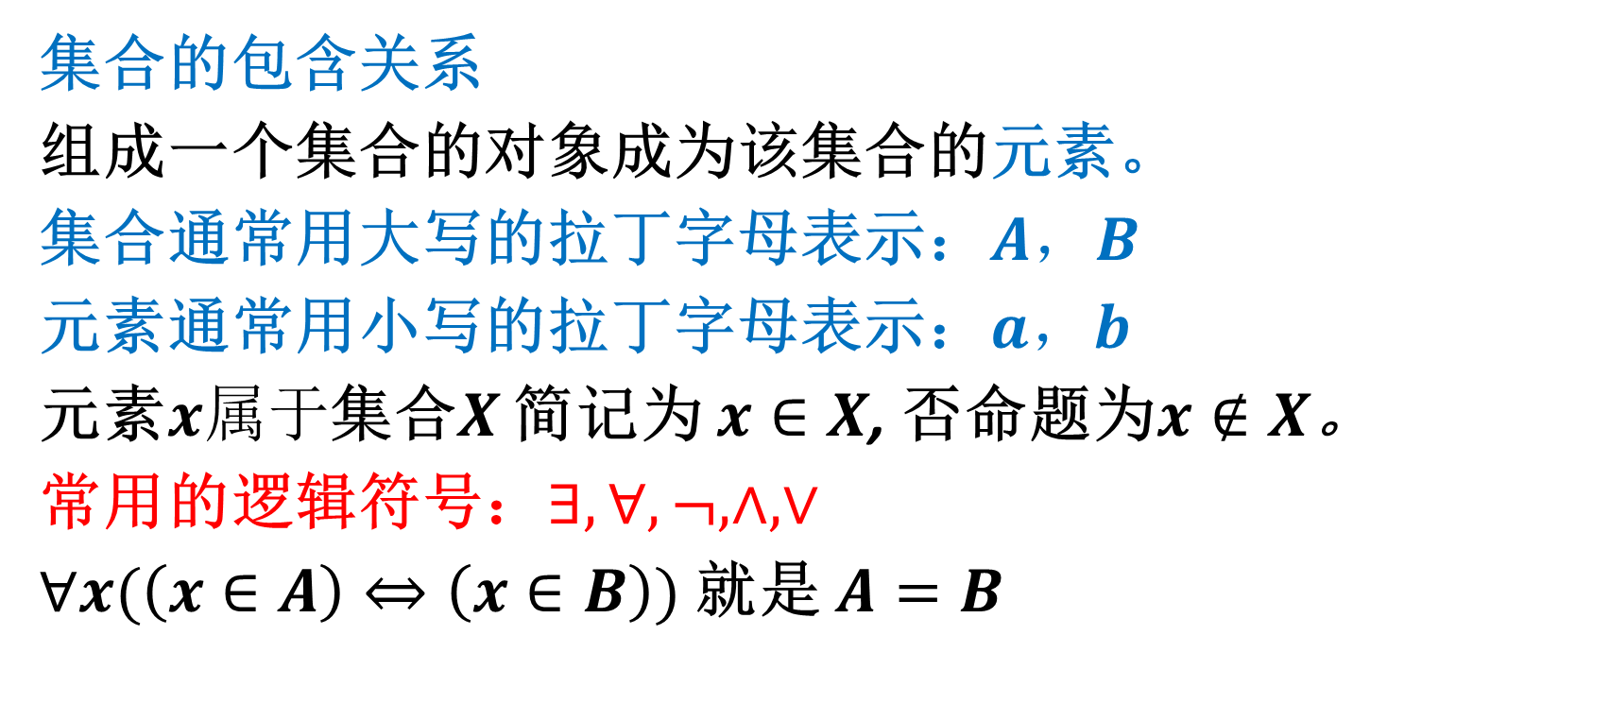
DLI
集合的包含关系
组成一个集合的对象成为该集合的元素。
集合通常用大写的拉丁字母表示：$A，B$
元素通常用小写的拉丁字母表示：$a，b$
元素$x属于$集合$X$ 简记为 $x∈X$, 否命题为$x∉X$。
常用的逻辑符号：$∃,∀,¬, ∧,∨$
$∀x(\left(x∈A\right)⇔\left(x∈B\right))$ 就是 $A=B$

Slide 14
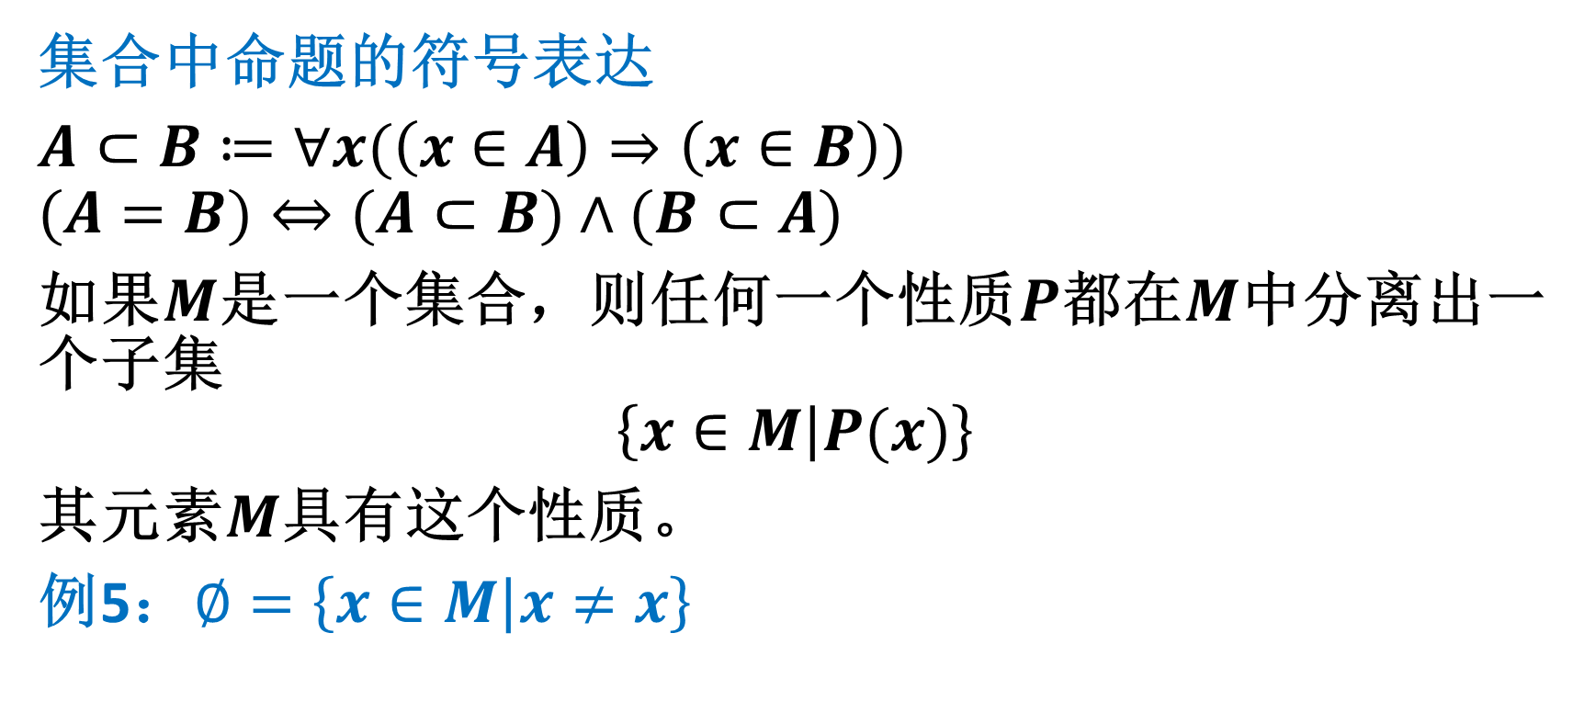
DLI
集合中命题的符号表达
$A⊂B≔∀x(\left(x∈A\right)⇒\left(x∈B\right))$
$$(A=B)⇔(A⊂B)∧(B⊂A)$$
如果$M$是一个集合，则任何一个性质$P$都在$M$中分离出一个子集
$$\left\{x∈M | P(x)\right\}$$
其元素$M$具有这个性质。
例5：$∅=\left\{x∈M | x≠x\right\}$

Slide 15
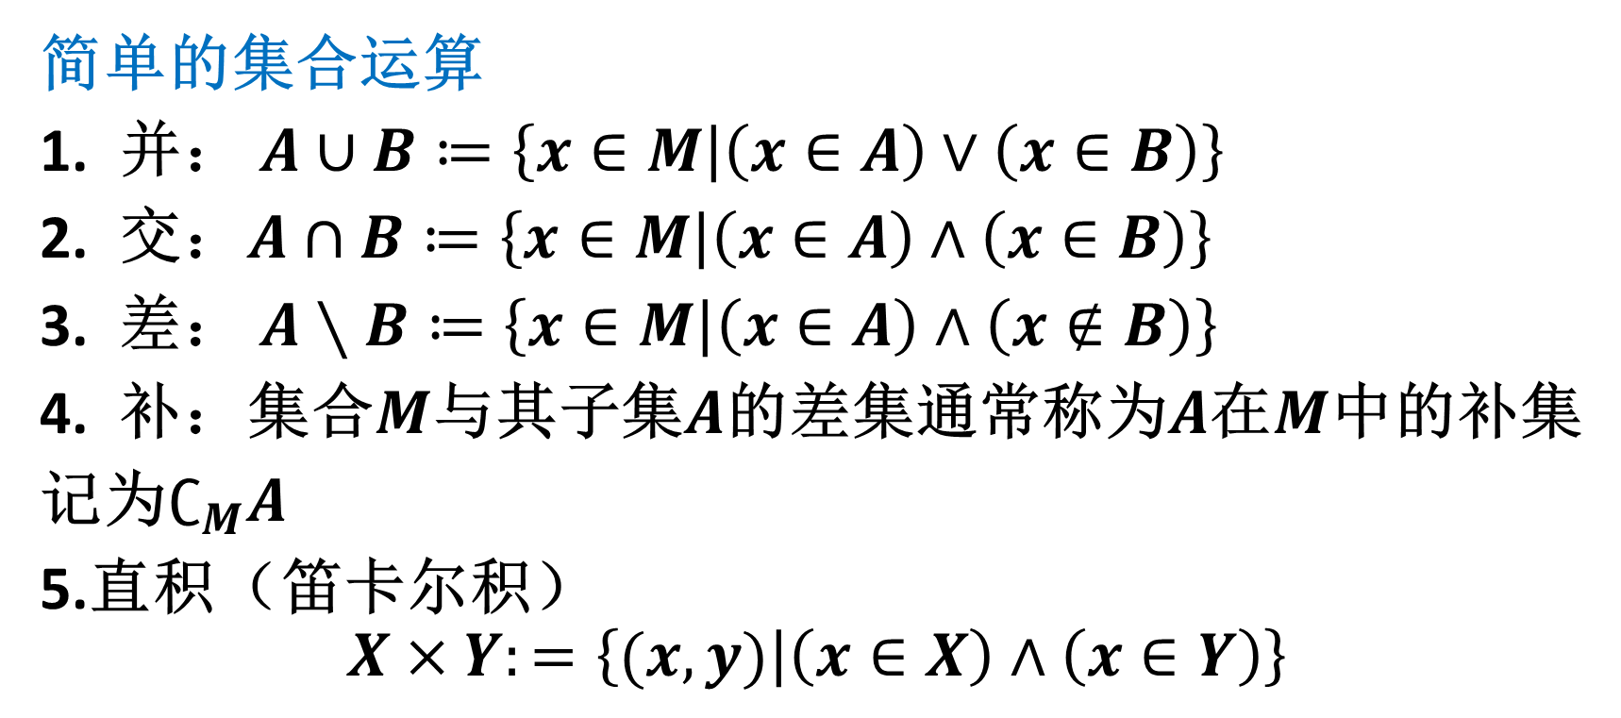
DLI
简单的集合运算
并： $A∪B≔\left\{x∈M | \left(x∈A\right)∨\left(x∈B\right)\right\}$
交：$A∩B≔\left\{x∈M | \left(x∈A\right)∧\left(x∈B\right)\right\}$
差： $A∖B≔\left\{x∈M | \left(x∈A\right)∧\left(x∉B\right)\right\}$
补：集合$M$与其子集$A$的差集通常称为$A$在$M$中的补集
记为$∁_{M}A$
5.直积（笛卡尔积）
$$X×Y:=\left\{(x,y) | \left(x∈X\right)∧\left(x∈Y\right)\right\}$$

Slide 16
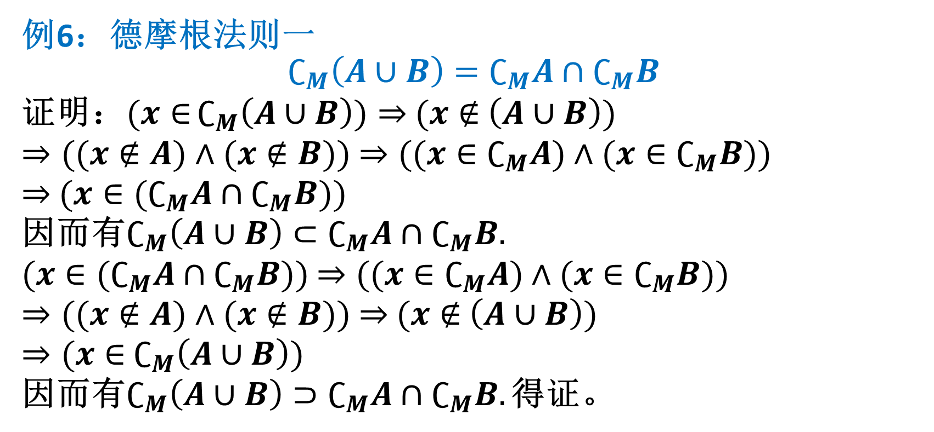
DLI
例6：德摩根法则一
$$∁_{M}\left(A∪B\right)=∁_{M}A∩∁_{M}B$$
证明：$(x∈$ $∁_{M}\left(A∪B\right))⇒$ $(x∉$ $\left(A∪B\right))$
$⇒((x∉A)∧(x∉B))$ $⇒((x∈∁_{M}A)∧(x∈∁_{M}B))$
$⇒$ $(x∈(∁_{M}A∩∁_{M}B))$
因而有$∁_{M}\left(A∪B\right)⊂∁_{M}A∩∁_{M}B.$
$(x∈(∁_{M}A∩∁_{M}B))$ $⇒((x∈∁_{M}A)∧(x∈∁_{M}B))$
$⇒((x∉A)∧(x∉B))$ $⇒$ $(x∉$ $\left(A∪B\right))$
$⇒(x∈$ $∁_{M}\left(A∪B\right))$
因而有$∁_{M}\left(A∪B\right)⊃∁_{M}A∩∁_{M}B.$ 得证。

Slide 17

DLI
Homework 1-1
1. 请查阅资料，给出关于集合论的至少一个悖论。
2. 证明德摩根法则二
$$∁_{M}\left(A∩ B\right)=∁_{M}A∪∁_{M}B$$

